Slide 1
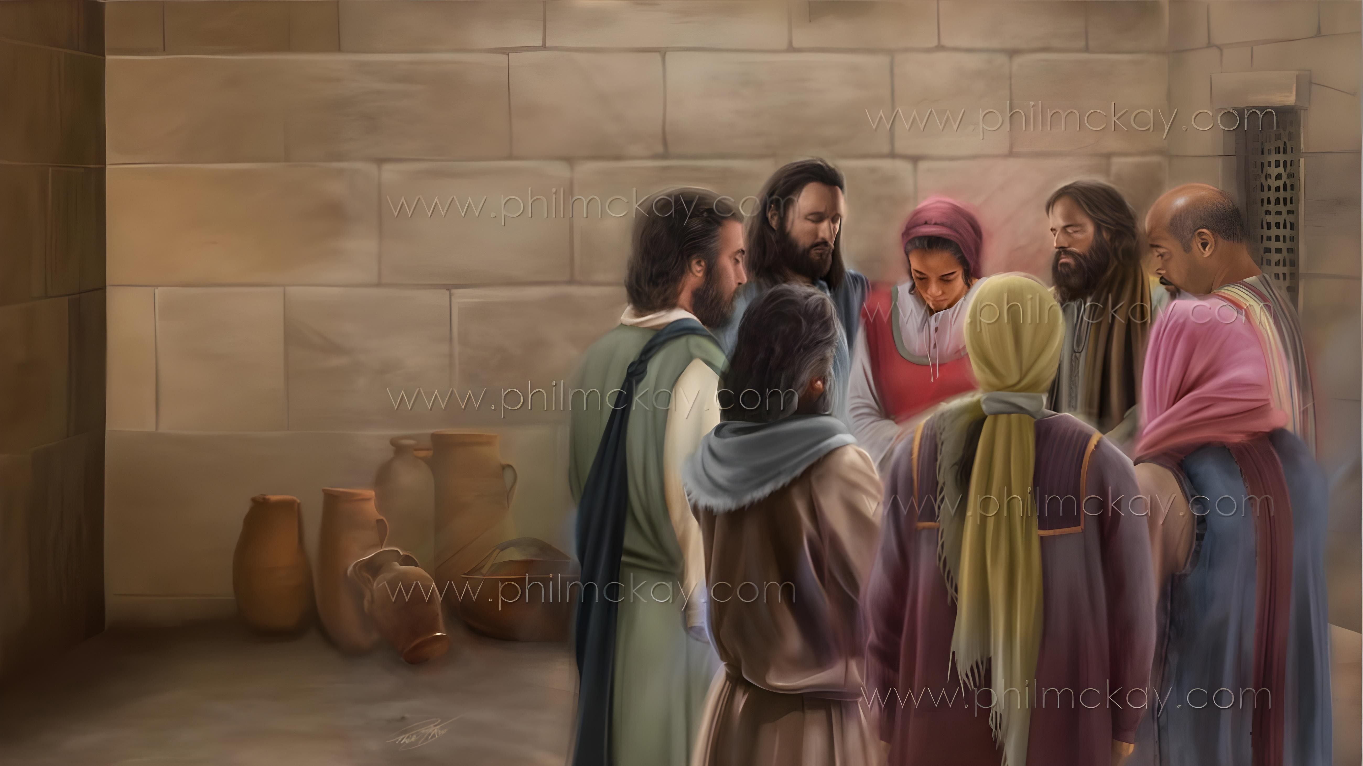
RAISONS DE REMERCIER ET DE PRIER
Lección 2 para el 10 de enero de 2026

Slide 2
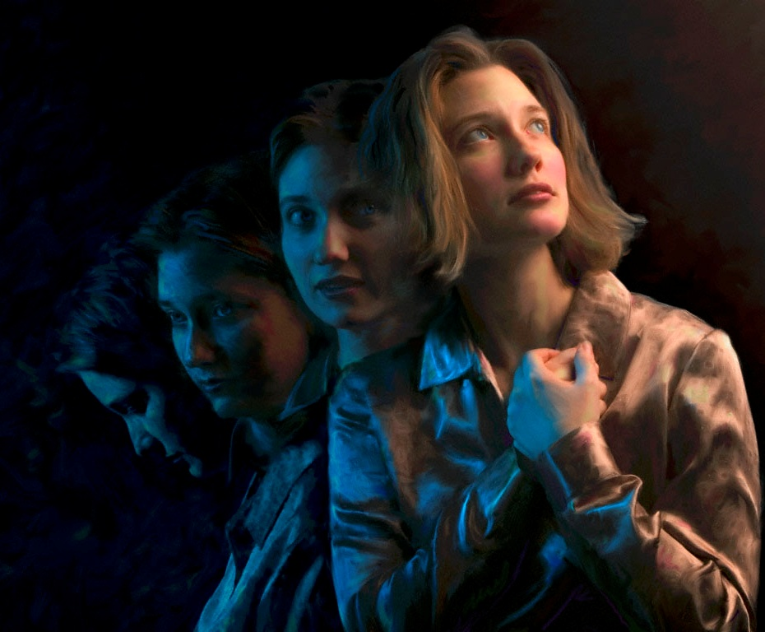

« Je suis persuadé que celui qui a commencé en vous cette bonne œuvre la rendra parfaite pour le jour de Jésus Christ »
Filipenses 1.6

Slide 3

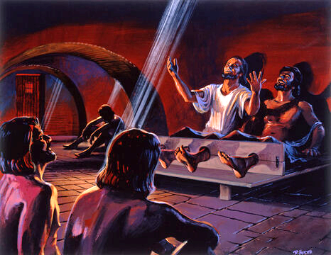
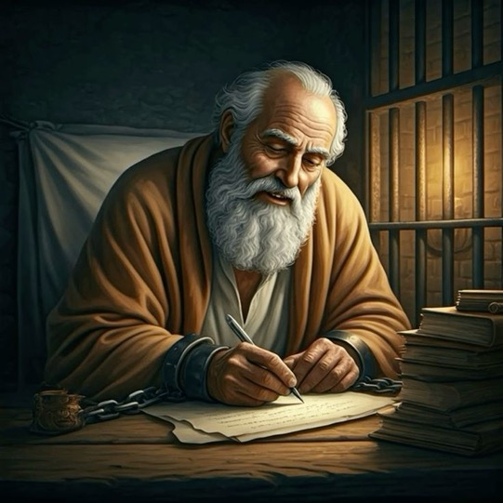







Ce n'étaient pas des moments faciles pour Paul. Il aurait été facile de céder au désespoir face à la perte de sa liberté.
Cependant, tout comme il avait chanté des cantiques dans sa sombre prison de Philippes, Paul trouva des motifs de reconnaissance à transmettre à ses frères et sœurs qui se trouvaient à Philippes et à Colosses.
Son emprisonnement ne l'empêcha pas non plus de continuer à communiquer avec son Père, et d'intercéder pour les autres par la prière.
Motifs pour remercier et prier dans la lettre aux Philippiens :
Raisons de remercier (Philippiens 1.3-8)
Demandes de prière (Philippiens 1.9-11)
Remercier et prier dans les temps difficiles (Philippiens 1.12-18)
Motifs pour remercier et prier dans la lettre aux Colossiens :
Raisons de remercier (Colossiens 1.3-8)
Demandes de prière (Colossiens 1.9-12)

Slide 4
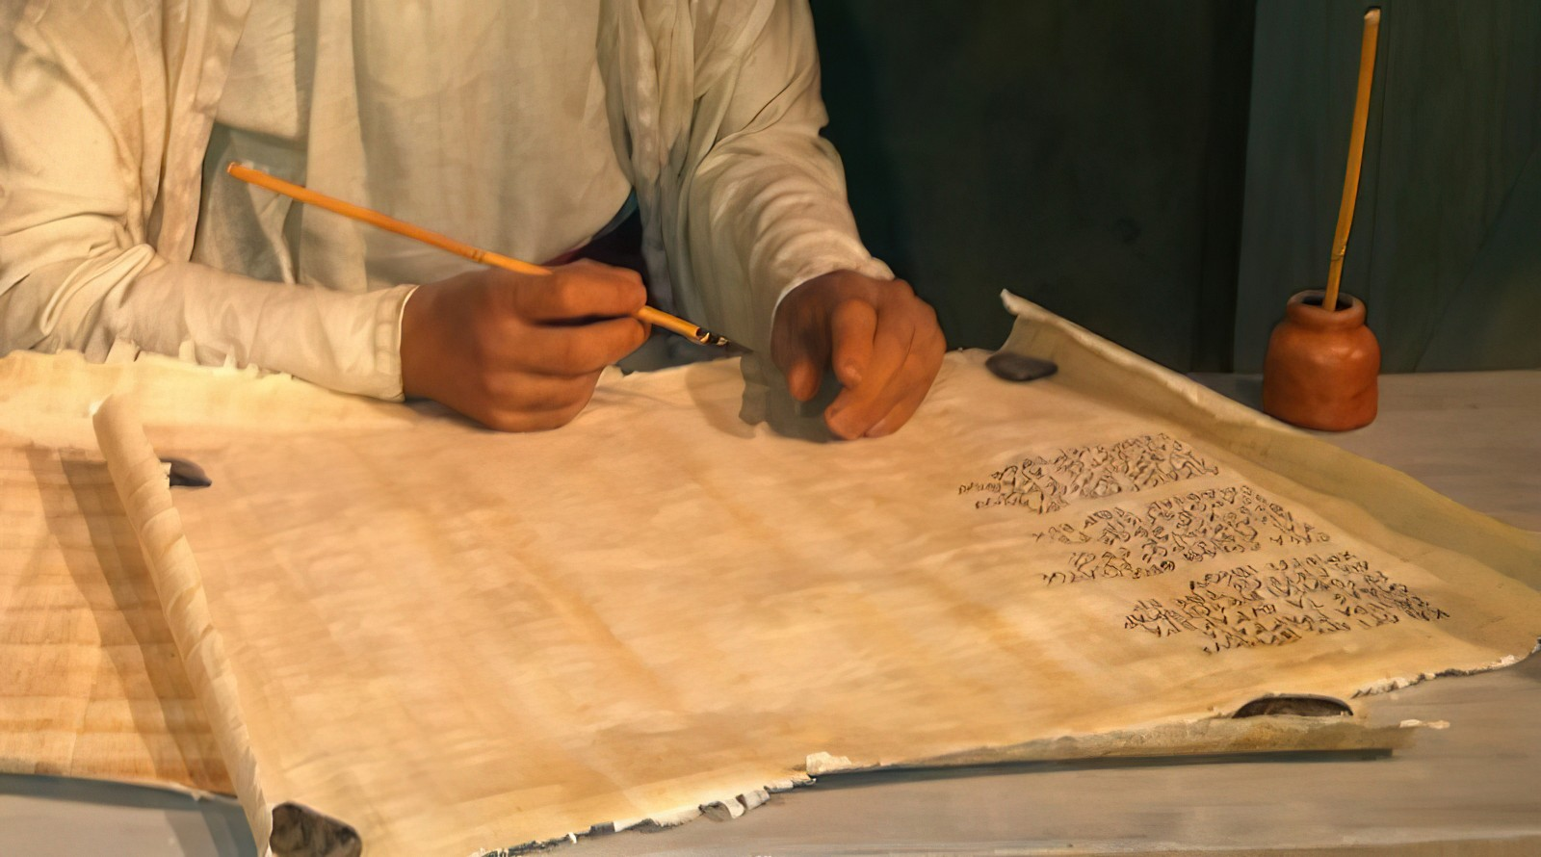
MOTIFS POUR REMERCIER ET PRIER DANS LA LETTRE AUX PHILIPPIENS

Slide 5


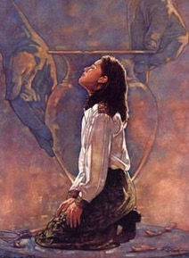
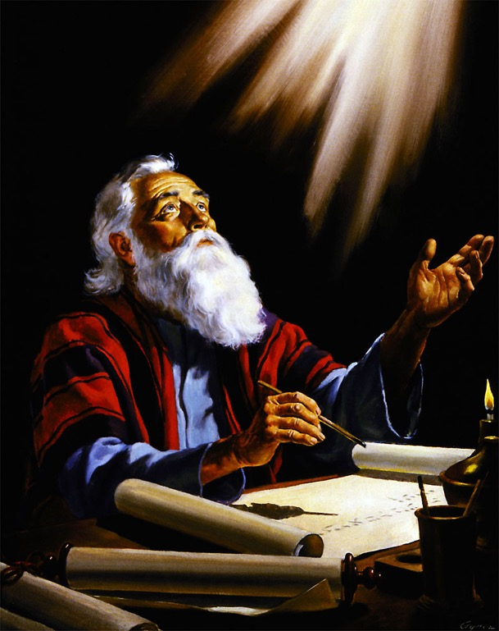
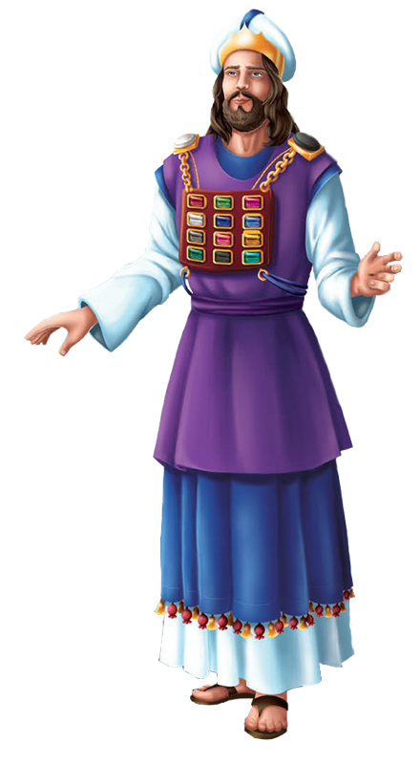
RAISONS DE REMERCIER
“étant persuadé que celui qui a commencé en vous une œuvre bonne, en poursuivra l'achèvement jusqu'au jour de Jésus-Christ ” (Philippiens 1.6)
Paul commence sa lettre en remerciant Dieu pour les croyants de Philippes (Philippiens 1.3), qu'il aimait tendrement (Philippiens 1.8).
Tout comme le souverain sacrificateur portait sur le pectoral, près de son cœur, le nom des tribus d'Israël gravés sur des pierres précieuses lorsqu'il se présentait devant Dieu, Paul portait « dans le cœur » chaque membre de l'église lorsqu'il se présentait en prière devant Dieu pour intercéder pour eux (Philippiens 1.7).
Sa reconnaissance incluait le fait que les Philippiens restaient fidèles à l'Évangile, et que Dieu les perfectionnait chaque jour (Philippiens 1.5-6).
Le troisième motif de reconnaissance consistait en ce que les Philippiens participaient avec lui « à mes liens, et à la défense et à la confirmation de l'Évangile » (Philippiens 1.7).

Slide 6

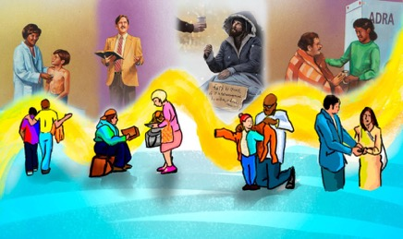
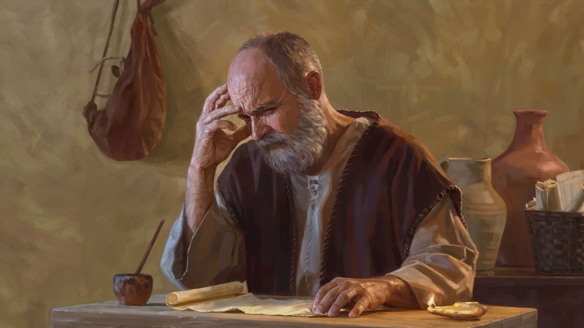
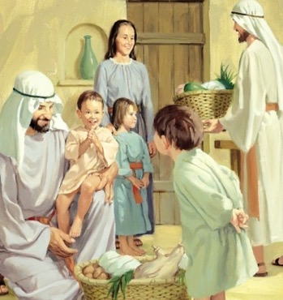
DEMANDES DE PRIÈRE
Et ce que je demande dans mes prières, c'est que votre amour augmente de plus en plus en connaissance et en pleine intelligence, pour le discernement des choses les meilleures, afin que vous soyez purs et irréprochables pour le jour de Christ, remplis du fruit de justice qui est par Jésus-Christ, à la gloire et à la louange de Dieu (Philippiens 1.9-11)
Nous pouvons considérer le motif de prière de Paul comme un « motif en cascade » (Philippiens 1.9-11) :
Que l'amour abonde en vous
Il vous rendra plus sages
Vous verez ce qui est le meilleur
Vous serez purs et intègres
Vous porterez du fruit par Jésus-Christ
Cela contribuera à la gloire et à la louange de Dieu
Comment notre amour peut-il
« augmenter de plus en plus » ? Pourquoi est-ce si important pour la vie chrétienne ?

Slide 7
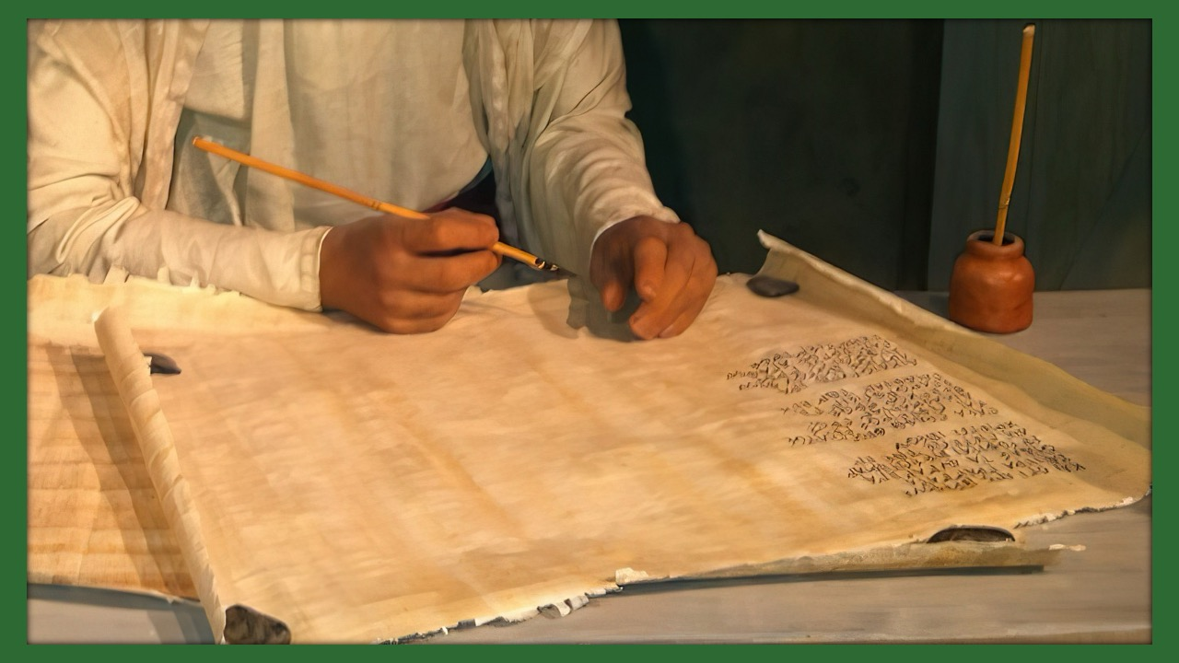
REMERCIER ET PRIER DANS LES TEMPS DIFFICILES

Slide 8

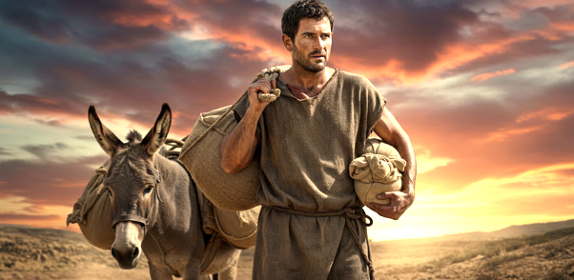
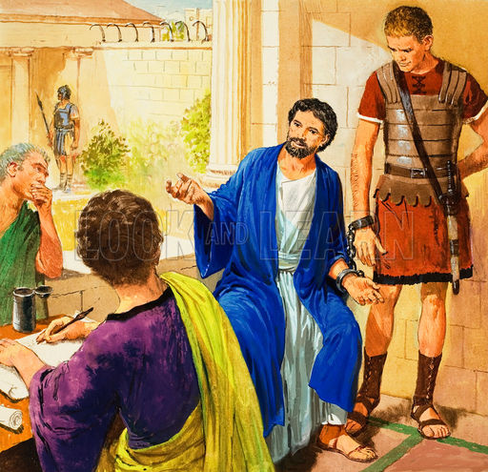
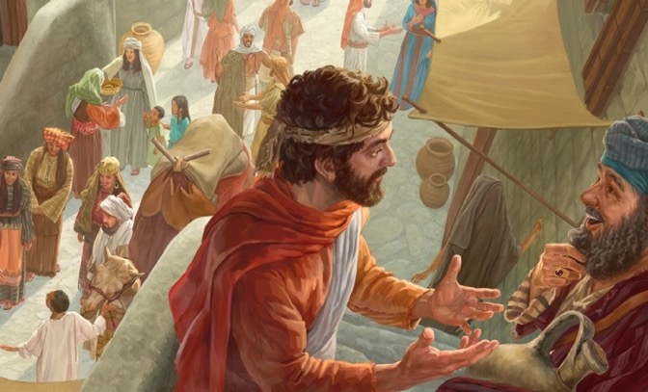
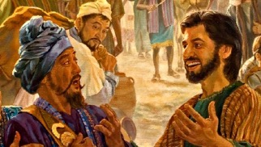
UNE OPPORTUNITÉ POUR DÉFENDRE L'ÉVANGILE
Je veux que vous sachiez, frères, que ce qui m'est arrivé a plutôt contribué aux progrès de l'Évangile (Philippiens 1.12)
Lorsque les Philippiens apprirent que Paul était emprisonné à Rome, ils furent très angoissés, et envoyèrent Épaphrodite avec une aide pour l'apôtre (Philippiens 4.18).
Paul, loin de s'angoisser, rendait grâces à Dieu pour ses prisons. Pourquoi rendre grâces ? Parce que de cette manière il put prêcher à ceux que, autrement, il n'aurait jamais pu atteindre (Philippiens 1.13).
De plus, voyant l'attitude de l'apôtre, d'autres frères fidèles prirent courage, et commencèrent à prêcher l'Évangile sans se soucier des difficultés que cela impliquait (Philippiens 1.14).
D'autres aussi, pensant que parler ouvertement de l'Évangile amènerait des difficultés pour Paul, aidaient — sans le vouloir — à sa diffusion (Philippiens 1.15-18).

Slide 9

MOTIFS POUR REMERCIER ET PRIER DANS LA LETTRE AUX COLOSSIENS

Slide 10

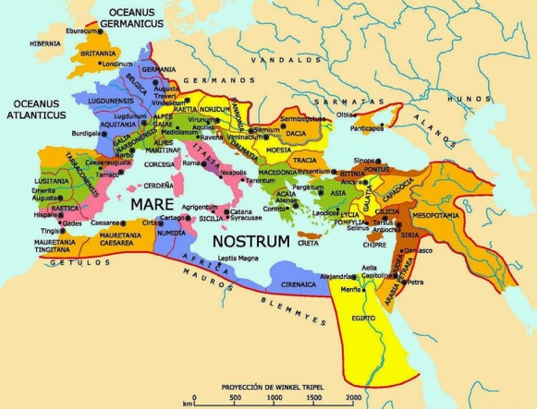
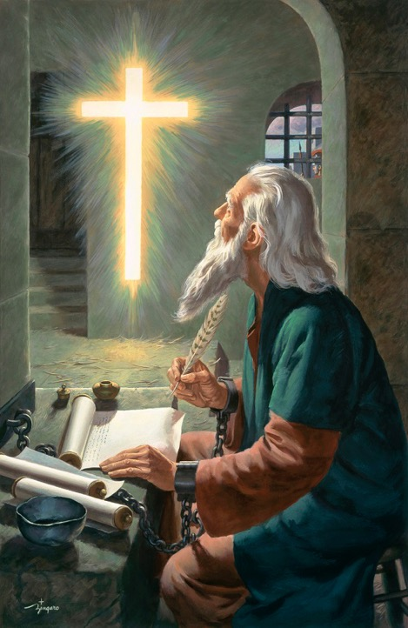
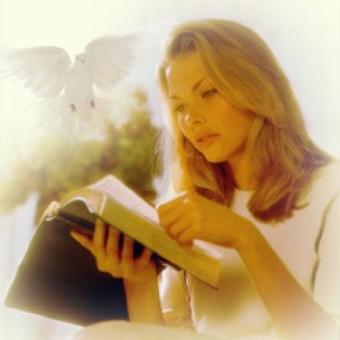
RAISONS DE REMERCIER
Nous prions continuellement pour vous, et nous rendons grâces à Dieu, le Père de notre Seigneur Jésus-Christ (Colossiens 1.3)
Faisant écho aux paroles de 1 Corinthiens 13.13, Paul remercie Dieu parce que les Colossiens possèdent ces trois vertus chrétiennes : foi, espérance et amour (Colossiens 1.4-5).
Ces vertus surgissent « en Jésus-Christ », affectent nos relations avec « tous les saints », et nous ont été transmises par « la parole de vérité de l'Évangile ».
Paul souligne que cet Évangile n'a pas été prêché seulement aux Colossiens, mais « dans le monde entier » (Colossiens 1.6)... et en seulement 30 ans !
La puissance de Dieu, qui se transmet à travers l'Évangile par l'œuvre du Saint-Esprit, fait de la Bible une « parole de vie » (Philippiens 2.16). Cela signifie qu'en acceptant l'Évangile, nous avons la vie éternelle et un héritage « réservé dans les cieux » (Colossiens 1.5).

Slide 11


DEMANDES DE PRIÈRE
C'est pour cela que nous aussi, depuis le jour où nous en avons été informés, nous ne cessons de prier Dieu pour vous, et de demander que vous soyez remplis de la connaissance de sa volonté, en toute sagesse et intelligence spirituelle (Colossiens 1.9)
La demande de prière de Paul inclut beaucoup de bonnes choses pour les Colossiens (Colossiens 1.9-11) :
Qu'ils reçoivent la connaissance de Dieu qui leur donnera sagesse et intelligence spirituelle
Qu'ils marchent comme des enfants dignes de Dieu, lui rendant grâces en tout
Qu'ils portent du fruit et croissent dans la connaissance
Qu'ils soient fortifiés par la puissance de Dieu pour être patients
Cette prière est faite « avec joie, en rendant grâces au Père » (Colossiens 1.12).
Il y a quatre canaux par lesquels Dieu agit pour rendre réelle en nous la prière de Paul :
La Bible (Psaume 119.105)
L'esprit de prophétie (Ap. 19.10), manifesté à travers Ellen G. White
La conduite providentielle de Dieu (Colossiens 4.3)
Le Saint-Esprit (Ésaïe 30.21)

Slide 12

« Constamment nous sommes appelés à tirer de lui notre subsistance en participant au pain vivant descendu du ciel, en puisant à une source toujours fraîche et toujours prête à répandre ses abondants trésors. Si nous demeurons toujours en sa présence, nos cœurs tournés vers lui pour le remercier et le louer, notre vie intérieure sera continuellement renouvelée.
Dans nos prières, nous parlerons avec Dieu comme avec un ami. Il nous révélera personnellement ses mystères, et nous ressentirons fréquemment la paix et la joie de la présence de Jésus.
Nos cœurs brûleront au-dedans de nous quand il viendra s’entretenir avec nous comme il le faisait avec Hénoc. Quand cette expérience sera véritablement celle du chrétien, il se dégagera de sa vie une simplicité, une humilité, une douceur, une tendresse qui montreront à tous ceux qui l’entourent qu’il a été avec Jésus et qu’il a reçu ses instructions
(E. G. W. Paroles de vie du Grand Maître, pág. 100)

